Slide 1
5. Ders
Erken Sözcüksel Gelişim

Slide 2
Sözcüğün Edinimi
İki yaşından sonra çocuk günde ortalama 10 yeni sözcükle karşılaşır ve altı yaşına geldiğinde karşılaştığı sözcük dağarcığı 14.000 sözcüğe çıkar.
On yaşından itibaren her yıl en az 3000 yeni sözcük ile karşılaşır.
Dokuz ile on beş yaşları arasında bu sözcük dağarcığı 85.000’e çıkar.

Slide 3
Sözcüğün Edinimi
Çocuk; a) Anlam haritası çıkartır, b) Anlam haritalarını ilişkilendirir, c) Sözcük yapıları üzerinde anlam açıklığını kazanır (çadır adamı/kampçı), d) Yapının basitliği ilkesini edinir ( yapısal unsurun uygulanması), e) Yapısal unsurun uygulanmasında genellemelerde bulunur, f) Üretim aşamasına geçer (dış etkenler, sıklık, vb.).

Slide 4
Erken Sözcüksel Gelişim
İlk anlaşılır sözcük üretimi her ne kadar her zaman yetişkinlerin kullandığı anlam ile örtüşmese de bir yaş dolaylarında olur.

Slide 5
Erken Sözcüksel Gelişim
Yavaş üretim süreci anlamsal ilişkilerin kurulması ile zamanla hızlanır ve iki yaş dolaylarında günlük bir kelime üretimi hızına çıkar.

Slide 6
Erken Sözcüksel Gelişim
18 aya kadar çocukta 50 ile 200 arasında sözcük üretimi gerçekleşirken 2 yaşına gelindiğinde bu oran 500 ile 600 sözcüğe çıkar.

Slide 7
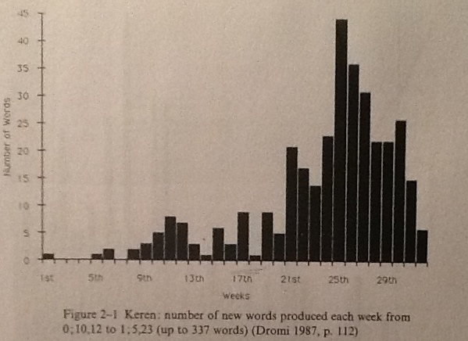
Erken Sözcüksel Gelişim

Slide 8
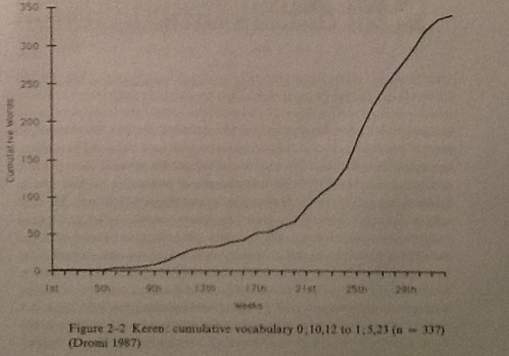
Erken Sözcüksel Gelişim

Slide 9
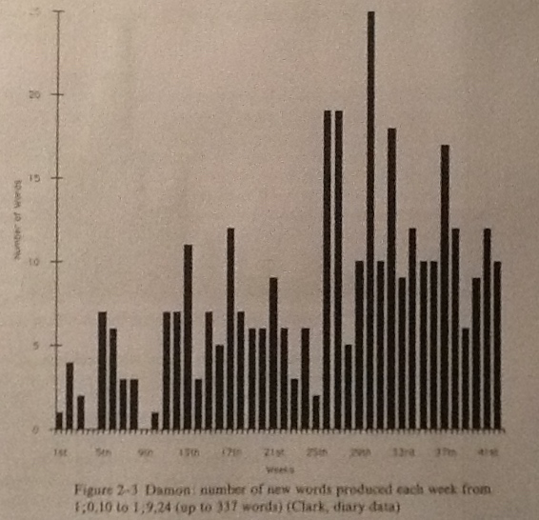
Erken Sözcüksel Gelişim

Slide 10
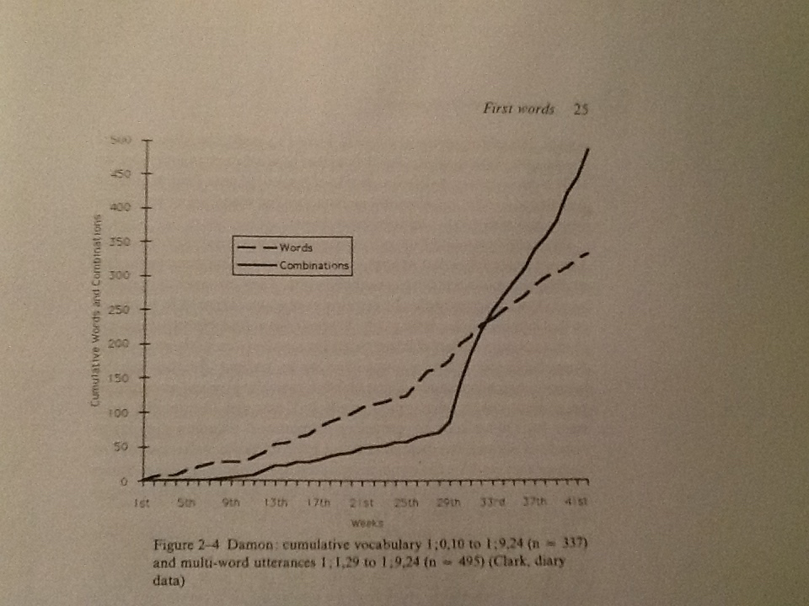
Erken Sözcüksel Gelişim

Slide 11
Erken Sözcüksel Gelişim
Fiziksel (motor) gelişim tek sözcüklü dönemin temel unsurudur. Söz varlığı patlaması buna dayanak olarak kabul edilebilir.

Slide 12
Erken Sözcüksel Gelişim
Çocuklar sözcükleri edinmeye başlamaları ile sözcüklerin anlamlarında da genellemeler yapmaya başlarlar. Örnek; make a dog make name

Slide 13
Erken Sözcüksel Gelişim
Çocukların erken çocukluk döneminde ürettikleri sözcüklerin yarıdan fazlası nesne adlarıdır. Zamanla bu nesne türlerine ilişkin alt unsurlar gelişmeye başlar ( hayvan: köpek, kedi, at ….).

Slide 14
Erken Sözcüksel Gelişim
İki yaşındaki bir çocuğun sözcük dağarcığına ilişkin dağılım örneği; Damon: Toplam 477 sözcüğün % 65 nesne türlerine ilişkin, % 20 eylemlere ilişkin, % 9 gösterici işlevlere ilişkin, % 6 nesnelerin özelliklerine ilişkindir.

Slide 15
Erken Sözcüksel Gelişim
Yaş ilerledikçe sözcük dağarcığı genişler ve anlam ilişkisi türleri artar.
Ürettikleri ilk sözcüklere ilişkin ilk anlamlandırmalar yetişkinlerin kullanımları ile sınırlıdır.
İlk üretim aşamasında duruma bağlı kullanımlar gözlenebilir. Örnek; Araba a) sokaktaki araba b) arabaya binmek c) oyuncak araba ile oynamak

Slide 16
Erken Sözcüksel Gelişim
A) Genelleme 1) Kapsamı genişletme (over-inclusions) Bebek : kendisi / tüm bebekler Elma : elma / portakal 2) Benzerlik yoluyla genelleme (analogical extensions) Tarak: bahçe çitleri
B) Özelleştirme (under-extensions) Köpek: sadece büyük sarı renkli köpekler

Slide 17
Erken Sözcüksel Gelişim
Çocuk anlam ile sözcüğü yanlış eşleştirebilir.
Çocuk etkin sözcük listesindeki 100 ile 200 arasındaki sözcükten ancak üçte ikisini kullanabilir.
Bir sözcüğü anlamlandıran çocuk aynı zamanda bu sözcüğü başka bir sözcükle de nasıl kullanacağını düşünmeye başlıyor.
İki veya üç sözcüklü yapıların üretimi ile biçimbirimlerin kullanımı başlamış oluyor.

